Slide 1
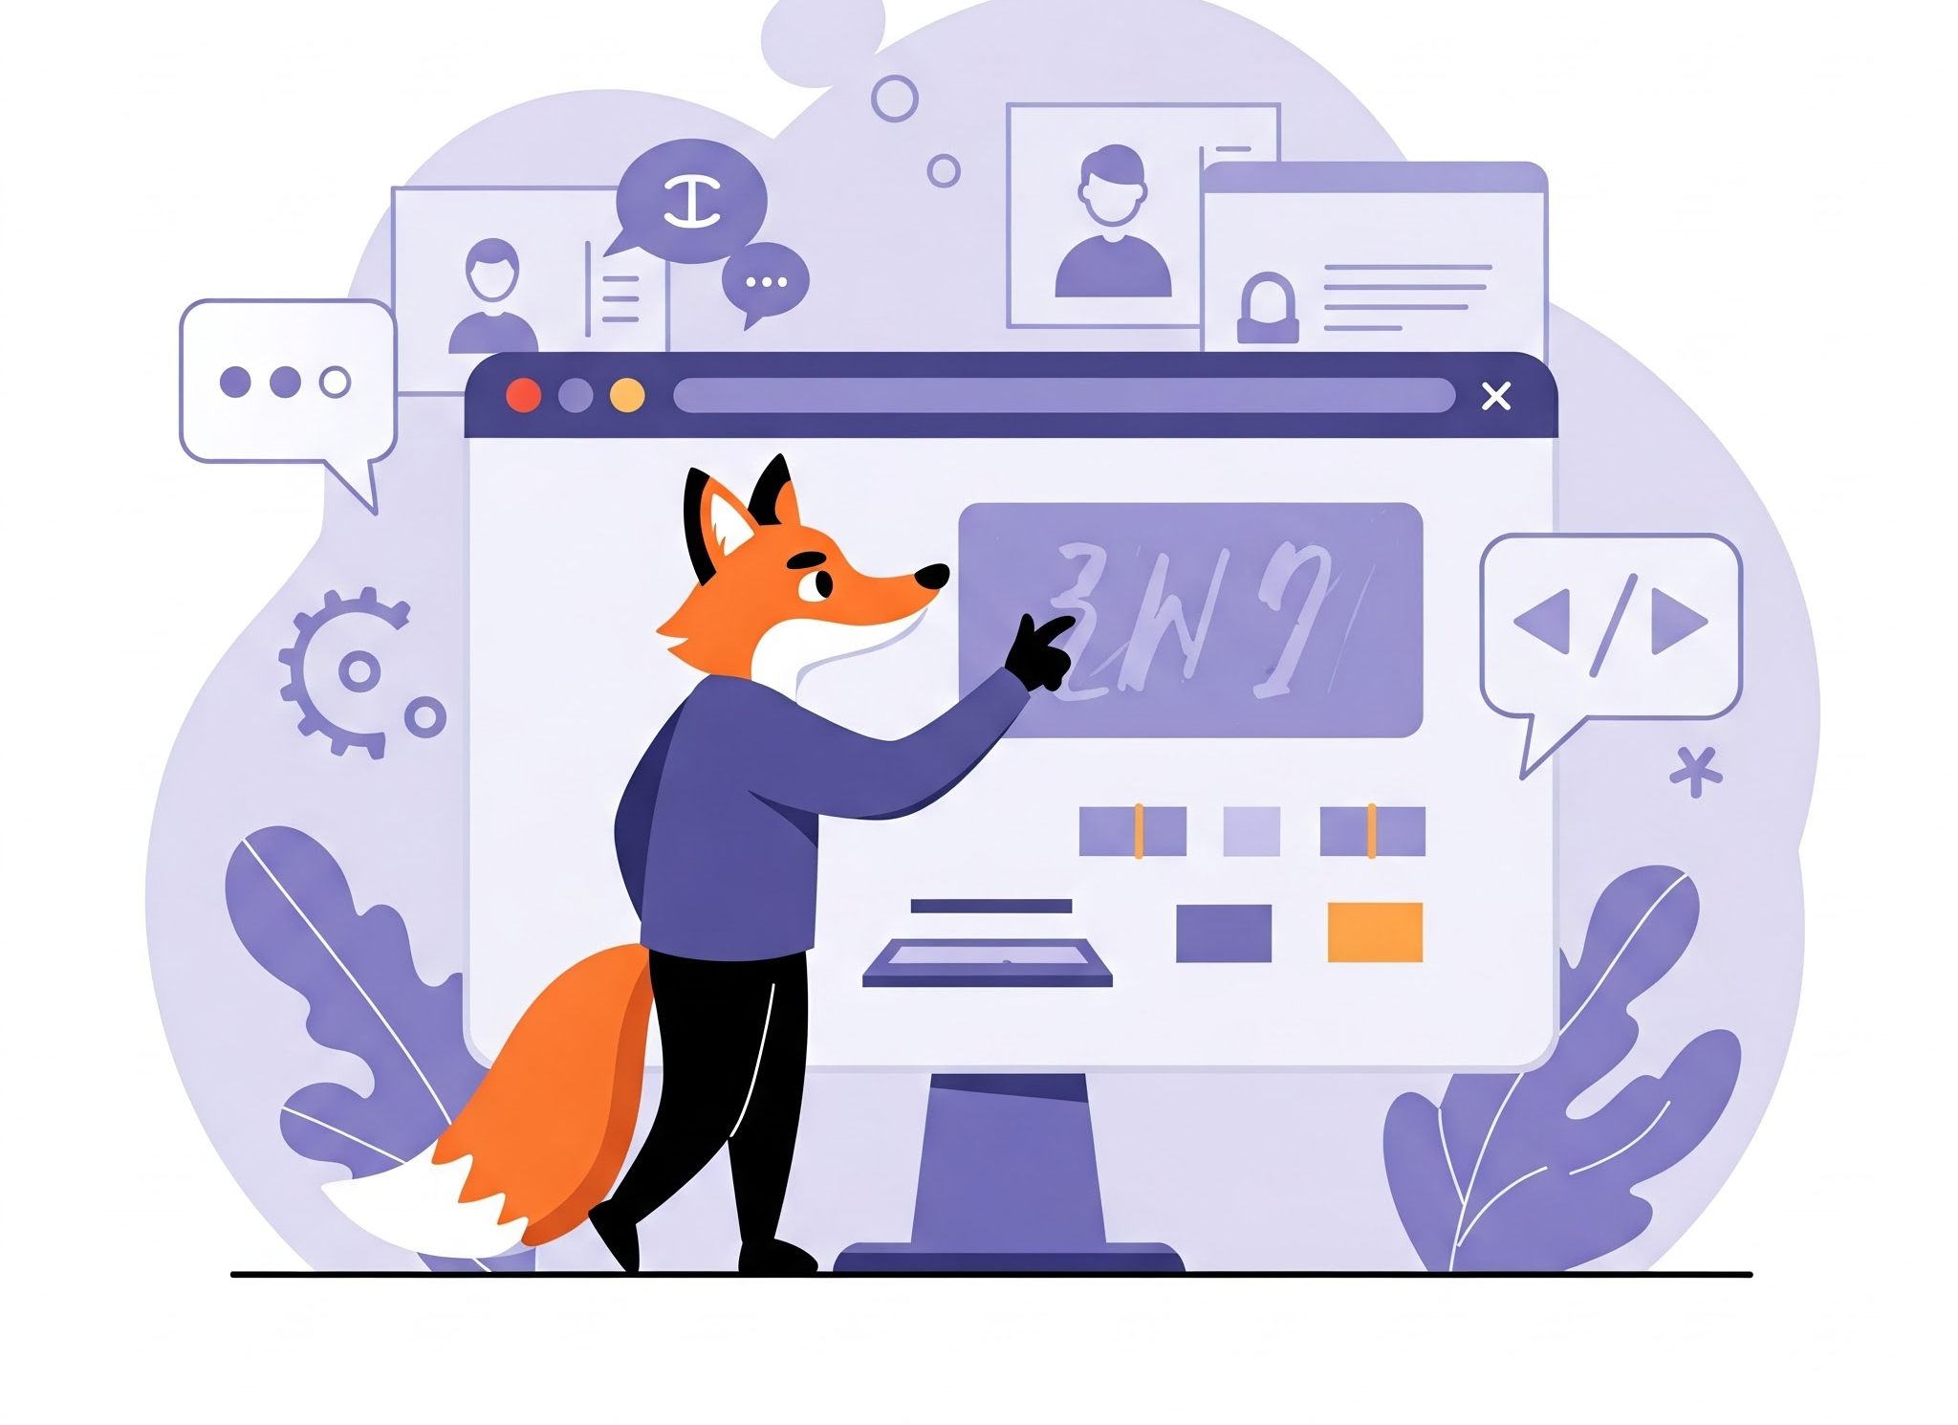
ӘЛЕУМЕТТІК ИНЖЕНЕРИЯ: ӘДІСТЕРІ МЕН МЫСАЛДАРЫ.

Slide 2
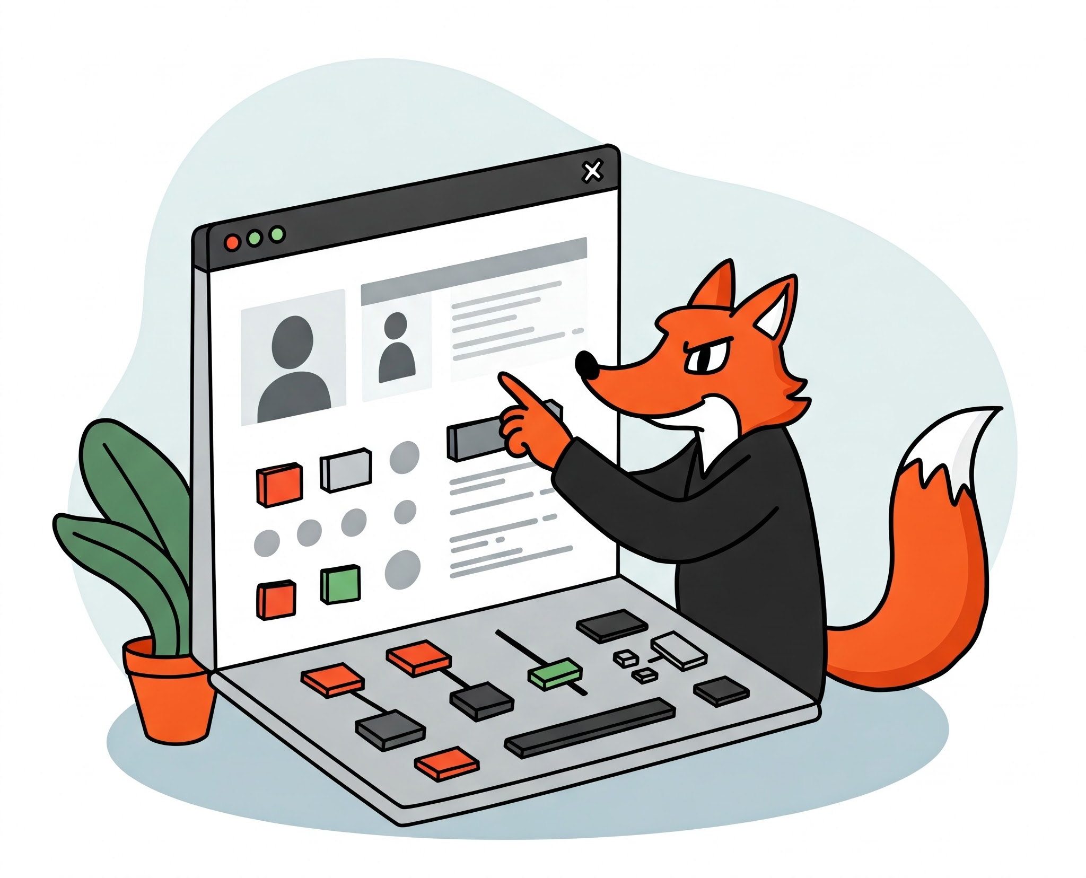
ӘЛЕУМЕТТІК ИНЖЕНЕРИЯ ДЕГЕНІМІЗ НЕ?
Әлеуметтік инженерия – бұл адамдар арасындағы өзара әрекеттесу арқылы зиянды әрекеттер жасау үшін қолданылатын термин. Ол психологиялық манипуляцияны пайдаланып, пайдаланушыларды қауіпсіздік ережелерін бұзуға немесе құпия ақпаратты ашуға мәжбүрлейді.

Slide 3

ӘЛЕУМЕТТІК ИНЖЕНЕРИЯ ШАБУЫЛДАРЫ БІРНЕШЕ КЕЗЕҢДЕ ЖҮЗЕГЕ АСУЫ МҮМКІН:
Зиянкес алдымен құрбанды зерттейді, оның әлсіз тұстарын, кіру нүктелерін және осал қауіпсіздік хаттамаларын анықтайды.
Содан кейін ол құрбанның сеніміне кіруге тырысады, оған ынталандырулар ұсынып, қауіпсіздік тәжірибесін бұзуға итермелейді.
Нәтижесінде құрбан құпия ақпаратты ашады немесе маңызды жүйелерге кіру мүмкіндігін береді.

Slide 4
Әлеуметтік инженерияның өмірлік циклі
Шабуылға дайындық кезеңі:
Құрбанды (нысананы) анықтау.
Нысана туралы қажетті ақпарат жинау.
Шабуыл әдісін таңдау.
Дайындық
Алдау
Жүзеге асыру
Аяқтау
Іздерді жасыру және әрекетті аяқтау:
Барлық зиянды бағдарламалардан із қалдырмай тазарту.
Жасаған әрекеттердің ізін жасыру.
Бүкіл процесті табиғи түрде аяқтау.
Құрбанды алдау және сенімге кіру:
Нысанамен байланыс орнату.
Оқиға ойлап табу (жалған сценарий құру).
Жағдайды толық бақылауға алу
Ақпаратты кезең-кезеңмен алу:
Нысанаға ықпалын кеңейту.
Шабуылды іске асыру.
Бизнесті бұзу немесе деректерді ұрлау.

Slide 5

Әлеуметтік инженерияны ерекше қауіпті ететін нәрсе – бұл оның бағдарламалық қамтамасыз етудің немесе операциялық жүйелердің осалдықтарына емес, адамның қателіктеріне сүйенуі.
Пайдаланушылар жіберетін қателіктер алдын ала болжауға қиын, сондықтан оларды анықтау және алдын алу зиянды бағдарламалық қамтамасыз етуді пайдаланып жасалған шабуылдарға қарағанда әлдеқайда қиын.

Slide 6
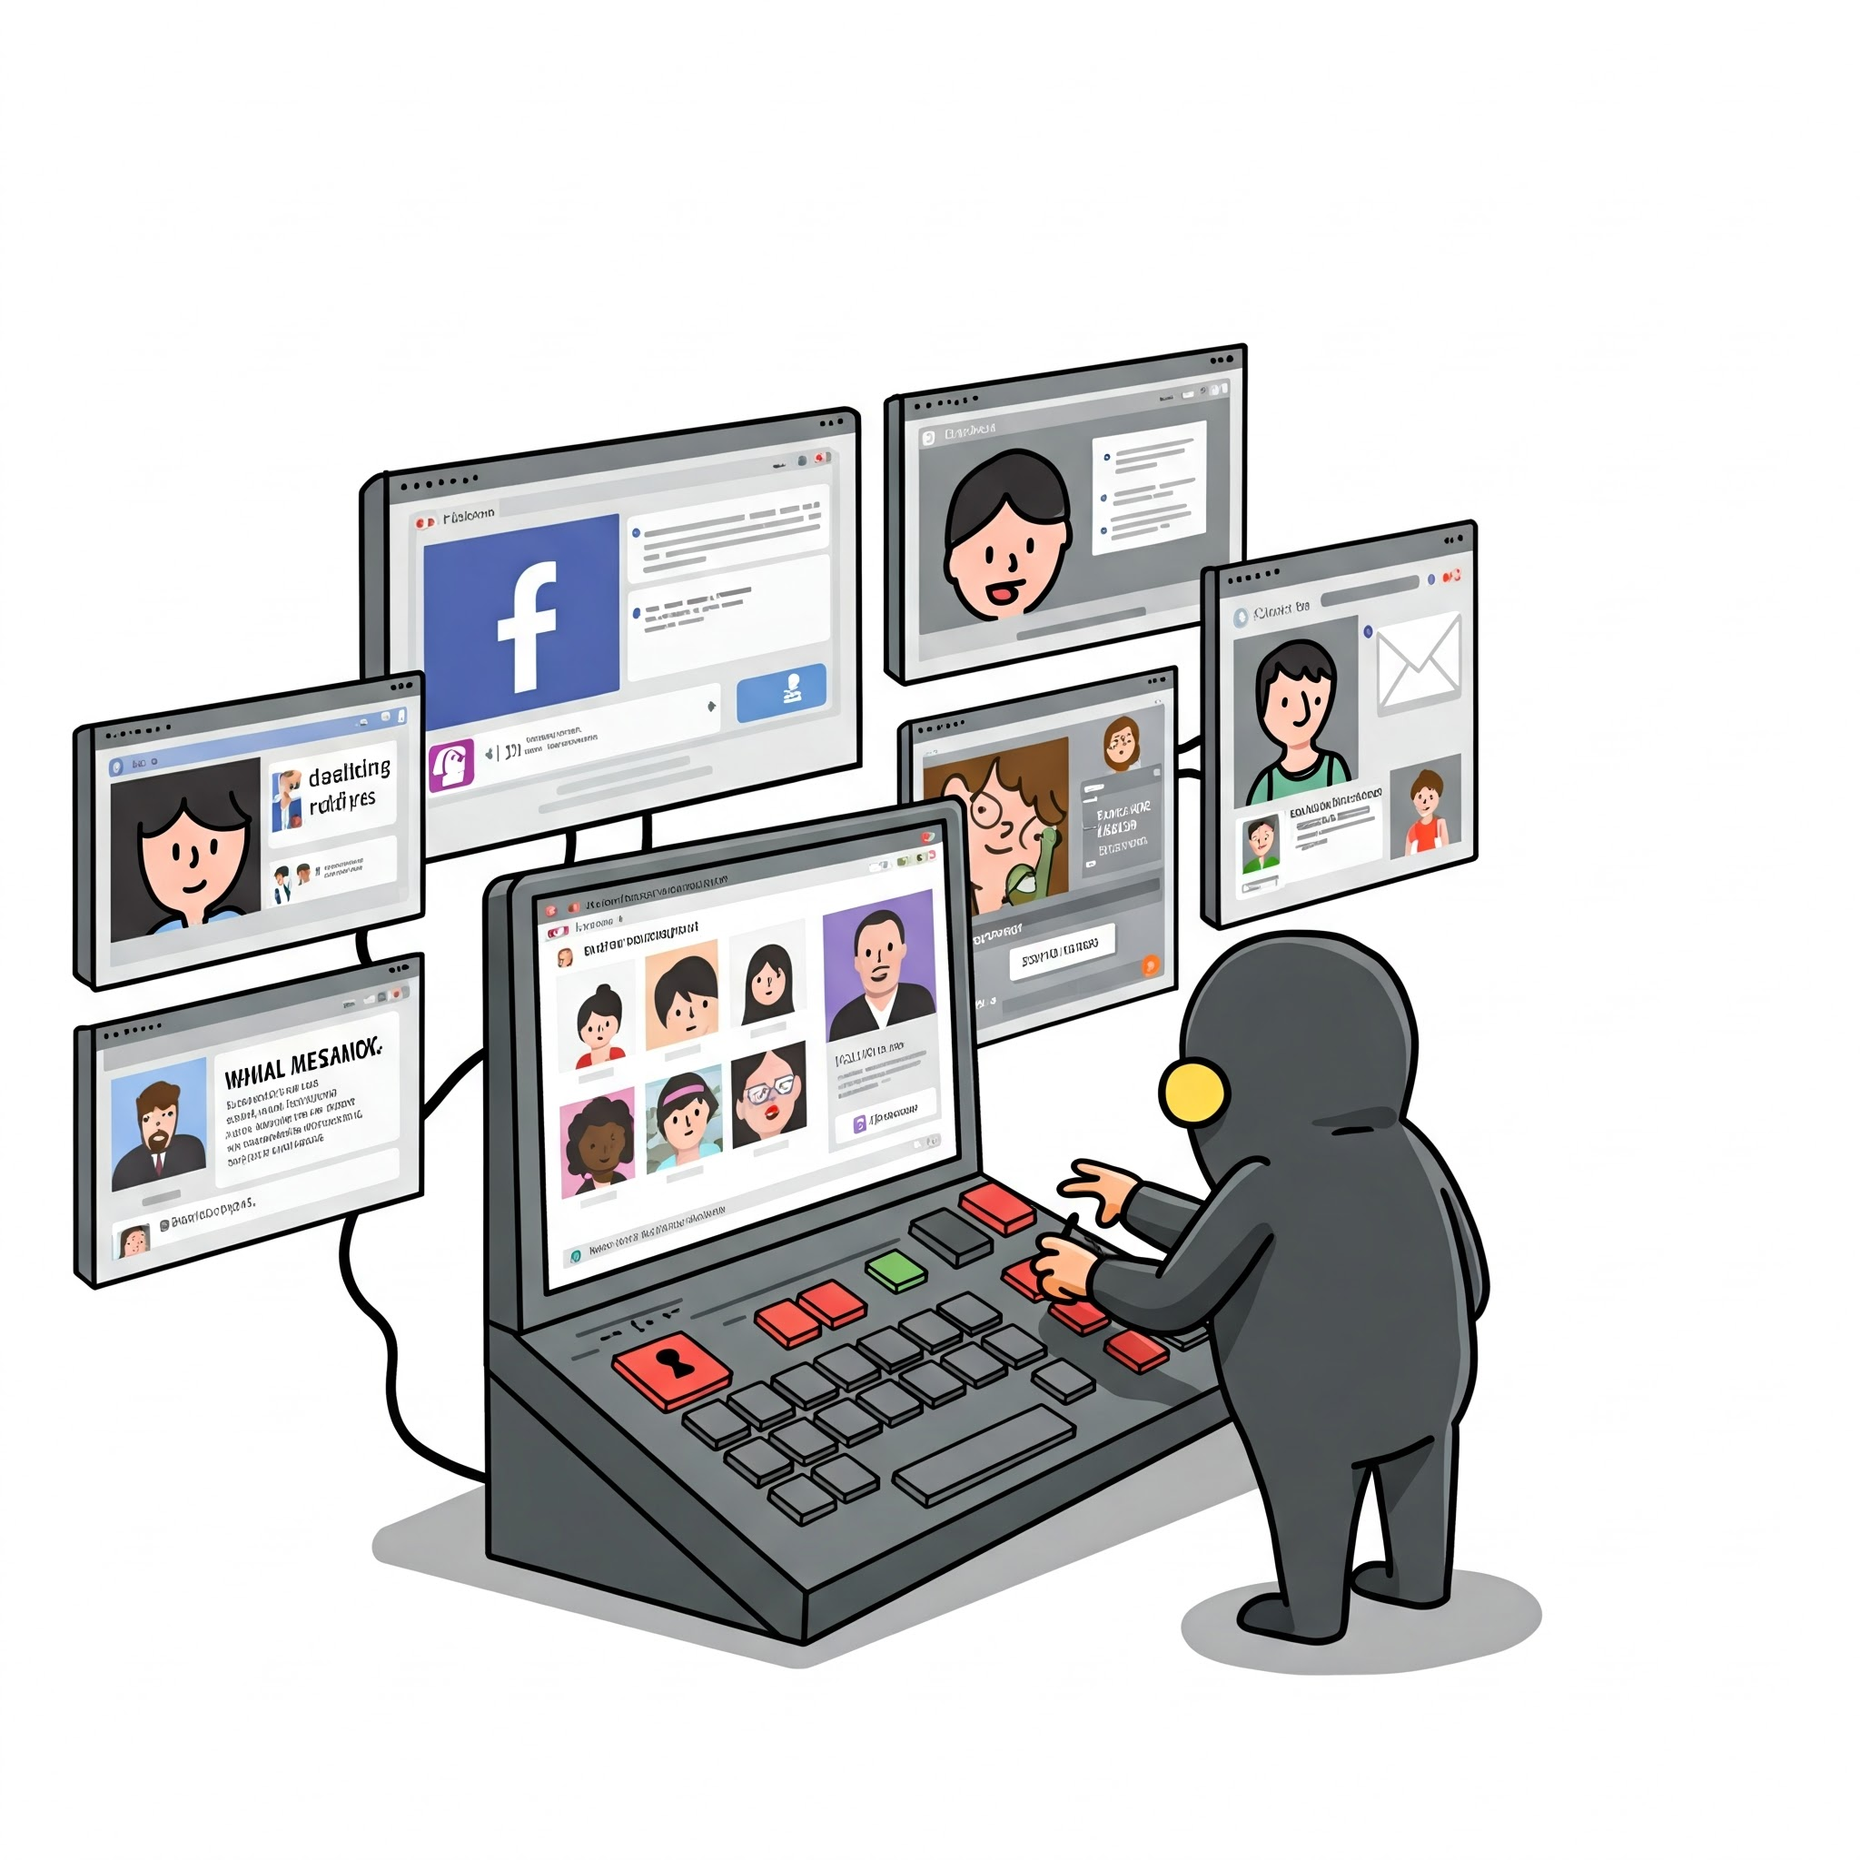
ӘЛЕУМЕТТІК ИНЖЕНЕРИЯ ШАБУЫЛЫНЫҢ ӘДІСТЕРІ
Әлеуметтік инженерия шабуылдары көптеген әртүрлі нысандарда кездеседі және адамның өзара әрекеттесуі бар кез келген жерде орын алуы мүмкін. Төменде цифрлық әлеуметтік инженерия шабуылының ең көп таралған бес түрі көрсетілген.

Slide 7
ҚҰРЫҚҚА ТҮСІРУ (BAITING)
Аты айтып тұрғандай, алдау шабуылдары жалған уәделерді қолдану арқылы құрбандардың қызығушылығын оятуға негізделеді. Олар пайдаланушыларды өздерінің жеке деректерін ұрлайтын немесе жүйелеріне зиянды бағдарламаларды жұқтыратын тұзаққа түсіреді.
Құрыққа түсірудің ең қауіпті түрлерінің бірі физикалық тасымалдаушыларды (мысалы, флеш-жинақтауыштар) пайдаланып, оларды зиянды бағдарламалар тарату үшін қолдану болып табылады. Мысалы, киберқылмыскерлер зиянды бағдарламасы бар USB флеш-жинақтауышты адамдар көп жүретін жерлерге (кеңсе дәретханаларына, лифттерге немесе мақсатты компанияның автотұрағына) әдейі тастап кетеді.
Бұл жинақтауыш шынайы болып көрінуі мүмкін: мысалы, оның жапсырмасында «компанияның жалақы төлеу тізімі» деп жазылып тұруы мүмкін.
Қызығушылық танытқан құрбандар флеш-жинақтауышты алып, оны жұмыс немесе жеке компьютерлеріне қосады. Бұл әрекет жүйеге автоматты түрде зиянды бағдарламаны орнатуға әкеледі.
Алаяқтықтың бұл түрі тек физикалық әлеммен шектелмейді. Онлайн-құрықтар да кең таралған, мысалы, пайдаланушыларды зиянды веб-сайттарға бағыттайтын жарнамалар немесе оларды қауіпті бағдарламаларды жүктеп алуға итермелейтін онлайн ұсыныстар.

Slide 8


Slide 9

Scareware
SCAREWARE – ҚҰРБАНДАРДЫ ЖАЛҒАН ҚАУІПТЕР МЕН ФЕЙК ЕСКЕРТУЛЕРМЕН ҮРЕЙЛЕНДІРУ АРҚЫЛЫ АЛДАЙТЫН ЗИЯНДЫ БАҒДАРЛАМАЛЫҚ ҚАМТАМАСЫЗ ЕТУ ТҮРІ.
Пайдаланушыларды олардың жүйесі вирус жұқтырды деп сендіріп, оларды ешқандай шынайы пайдасы жоқ (немесе өзі зиянды) бағдарламаны орнатуға мәжбүрлейді.
Scareware-ды көбінесе жалған антивирус, алаяқтық сканерлеу бағдарламасы немесе зиянды құрал ретінде пайдаланады. Scareware-дың ең көп таралған мысалдарының бірі – браузерде веб-беттерді қарау кезінде пайда болатын қалқымалы баннерлер.
Олар шынайы ескерту сияқты көрініп, мынадай хабарлама көрсетуі мүмкін:
«Сіздің компьютеріңіз зиянды шпиондық бағдарлама жұқтырған болуы мүмкін!»
Осыдан кейін олар пайдаланушыға зиянды бағдарламаны орнатуды ұсынуы немесе оны қауіпті сайтқа қайта бағыттауы мүмкін.
Зиянды бағдарламалар спам-хаттар арқылы да таралады, олар жалған ескертулер жібереді немесе пайдаланушыларды пайдасыз/қауіпті қызметтерді сатып алуға көндіреді.

Slide 10

ПРЕДЛОГ (PRETEXTING)
PRETEXTING – АЛАЯҚТЫҢ ҚҰРБАНЫНАН МАҢЫЗДЫ АҚПАРАТТЫ ШЕБЕР ЖАСАЛҒАН АЛДАУ ӘДІСТЕРІ АРҚЫЛЫ АЛАТЫН ӘЛЕУМЕТТІК ИНЖЕНЕРИЯ ШАБУЫЛЫНЫҢ БІР ТҮРІ.
Ол өзін белгілі бір сенімді адам ретінде көрсетіп, құпия ақпаратты сұратады.
Көбінесе алаяқ өзін:
әріптес,
полиция қызметкері,
банк немесе салық қызметкері,
ресми құқығы бар кез келген адам ретінде таныстырады.
Pretexting алаяғы құрбанның жеке басын тексеру үшін сұрақтар қойып, құнды жеке деректерді жинайды.
Олар келесі ақпараттарды жинауы мүмкін:
әлеуметтік сақтандыру нөмірлері,
жеке мекенжайлар мен телефон нөмірлері,
қоңырау жазбалары,
қызметкерлердің демалыс кестесі,
банк есептері,
тұрмыстық және іскерлік қауіпсіздік жүйелері туралы мәліметтер.

Slide 11
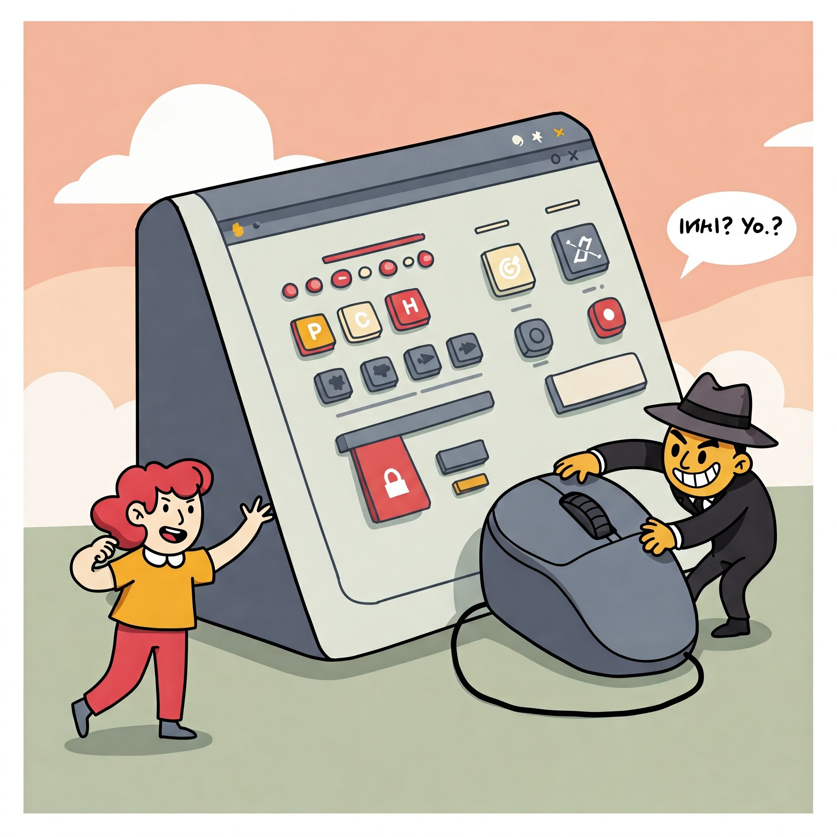

Slide 12

ФИШИНГ
ФИШИНГТІК ШАБУЫЛДАР – ӘЛЕУМЕТТІК ИНЖЕНЕРИЯДАҒЫ ЕҢ ТАНЫМАЛ АЛАЯҚТЫҚ ТҮРЛЕРІНІҢ БІРІ.
Бұл – электрондық пошта мен SMS хабарламалары арқылы жүргізілетін жалған науқандар, олар құрбандарда жедел әрекет ету, қызығушылық немесе қорқыныш сезімдерін тудырады. Алаяқтар құпия ақпаратты ашуға, зиянды сілтемелерді басуға немесе вирусы бар файлдарды ашуға итермелейді.
Мысал ретінде онлайн-сервис атынан келетін хатты алуға болады,
ол саясаттың бұзылғаны туралы ескертіп, тез арада парольді жаңартуды талап етеді. Хатта фишингтік сайтқа сілтеме бар – ол ресми сайтқа ұқсайды,бірақ пайдаланушы онда өзінің логинін, құпия сөзін енгізгеннен кейін, барлық ақпарат тікелей алаяққа түседі.
Фишингтік шабуылдар көбіне жаппай таратылады,
сондықтан электрондық пошта серверлеріне оларды анықтау оңайырақ.
Көптеген қауіпсіздік жүйелері мұндай хаттарды автоматты түрде бұғаттайды.

Slide 13

МАҚСАТТЫ ФИШИНГ (SPEAR PHISHING)
Бұл – нұсқасы бейімделген, неғұрлым жетілдірілген фишингтік шабуыл.
Мұнда алаяқ нақты адамды немесе компанияны таңдайды
және шабуылды құрбанының қызметі мен байланыстарына бейімдейді.
МАҚСАТТЫ ФИШИНГ – күрделі және ұзақ мерзімді шабуыл,
ол бірнеше апта, тіпті айлар бойы дайындалуы мүмкін.
Мұндай шабуылды анықтау қиын, бірақ сәттілік деңгейі жоғарырақ,
өйткені ол жақсы ойластырылған және мұқият орындалады.
Алаяқ өзін IT-кеңесші ретінде таныстырып, компания қызметкерлеріне хат жібереді. Хат ресми стильде жазылған және кеңесші қолданатын нақты сөздерді қамтиды.
Қызметкерлер оның шынайылығына сеніп, хаттағы сілтемені басады
немесе құпия сөздерін енгізеді, бұл алаяққа жүйеге қол жеткізуге мүмкіндік береді.

Slide 14
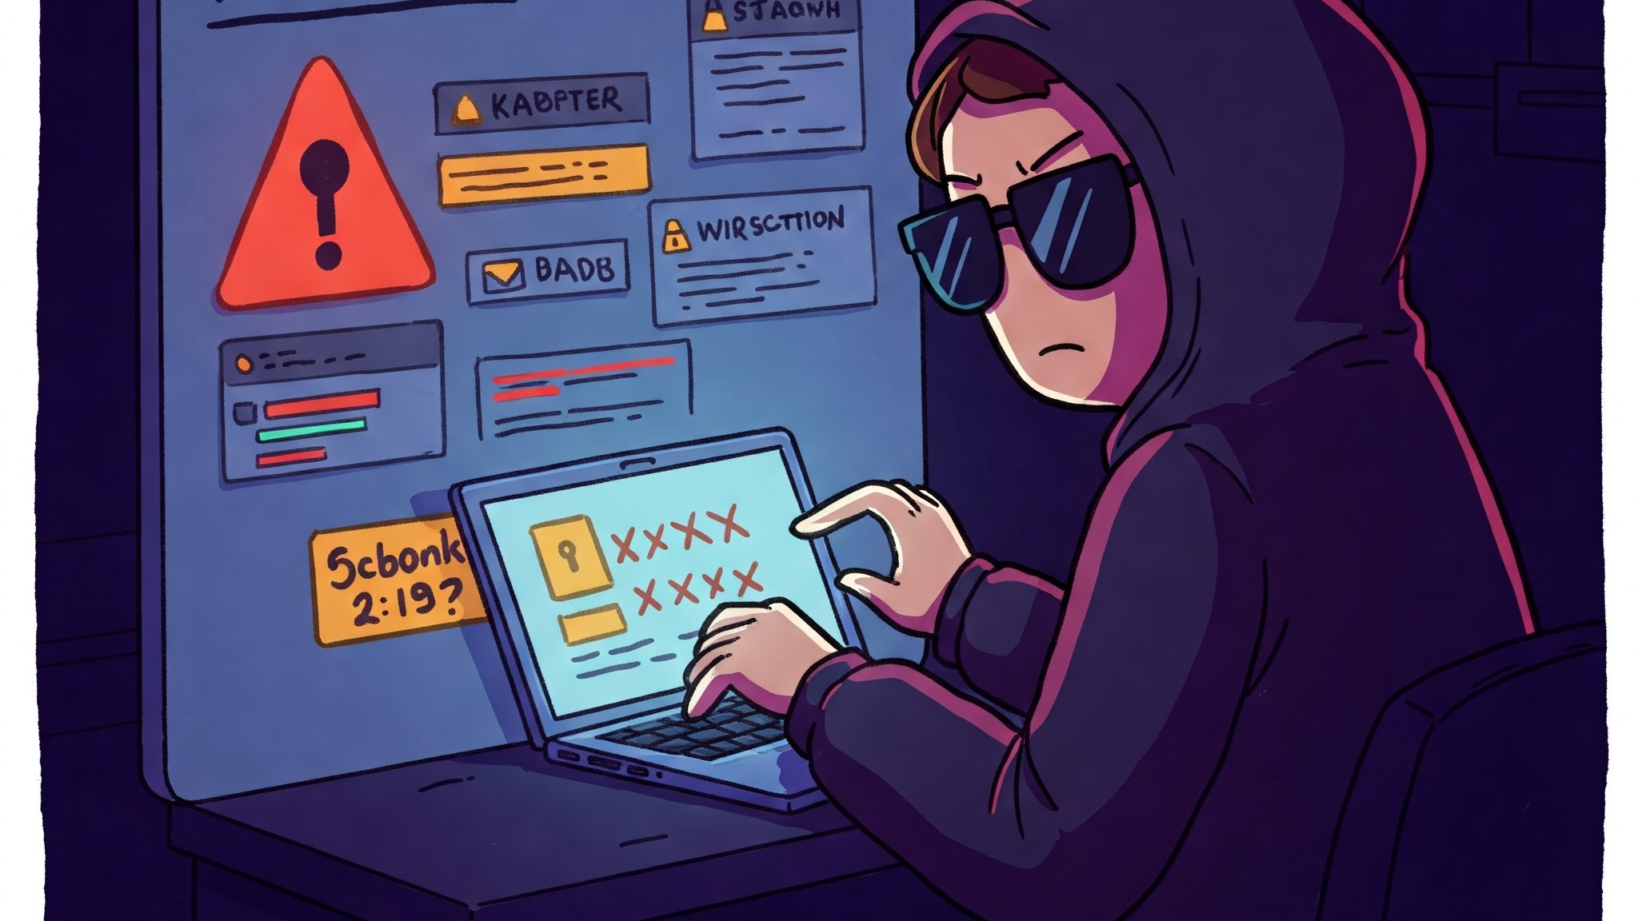

Slide 15
ӘЛЕУМЕТТІК ИНЖЕНЕРИЯНЫҢ АЛДЫН АЛУ
Белгісіз тараптан келген хаттарды ашпаңыз
Көп факторлы аутентификацияны қолданыңыз
Тым тартымды ұсыныстарға сақ болыңыз
Бағдарламалық жасақтамаларыңызды жаңартып отырыңыз

Slide 16

ҚОРЫТЫНДЫ
Әлеуметтік инженерия – бұл адамдарды алдау арқылы құпия ақпаратты алу әдісі. Бұл тәсіл психологиялық манипуляцияға негізделіп, алаяқтар сенімге кіру, қорқыту немесе асықтыру арқылы пайдаланушылардан деректерді алуға тырысады.
Әлеуметтік инженерияның негізгі түрлеріне фишинг, сенімінге кіру және зиянды бағдарламаларды тарату жатады. Одан қорғану үшін жеке ақпаратты ешкімге бермеу, күдікті хабарламалар мен сілтемелерге мән бермеу, киберқауіпсіздік бойынша білімді арттыру және көпфакторлы аутентификацияны пайдалану қажет.

